Slide 1

Tiếng Việt
BÀI 5: CÓC KIỆN TRỜI (Tiết 1+2)

Slide 2


Slide 3


Slide 4

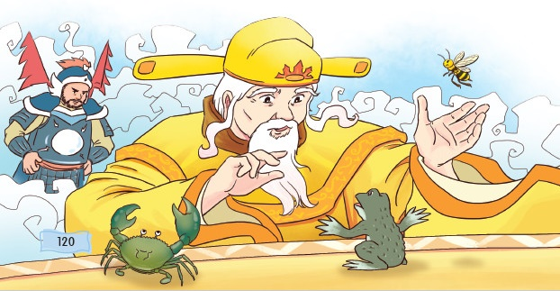
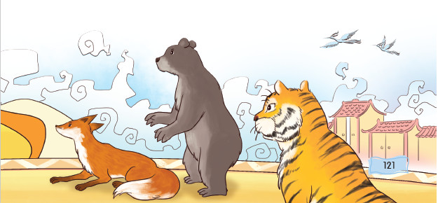
Tranh vẽ những con vật nào?

Slide 5
Đoán xem chuyện gì xảy ra với mỗi con vật.

Slide 6
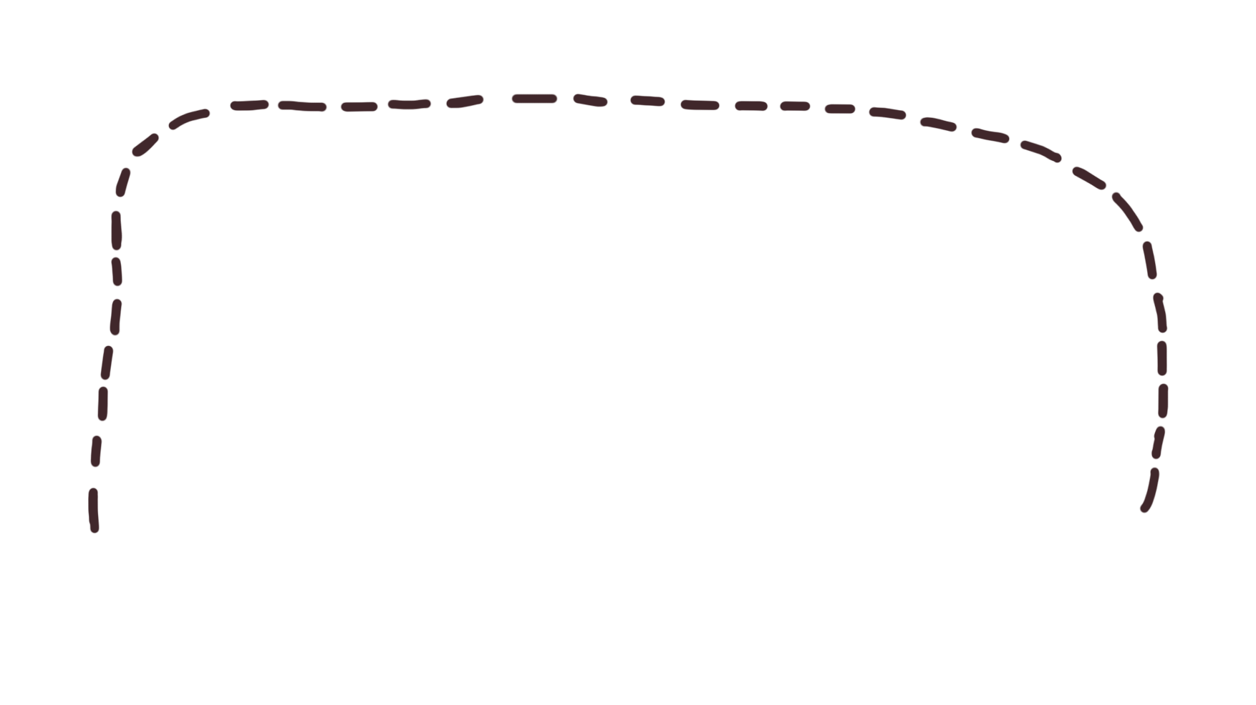
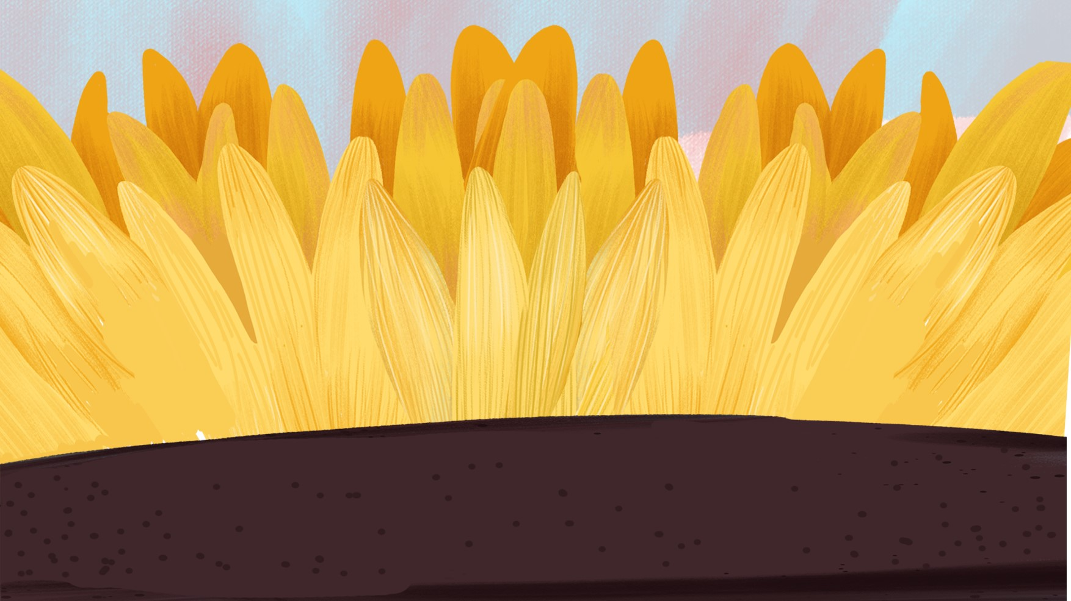

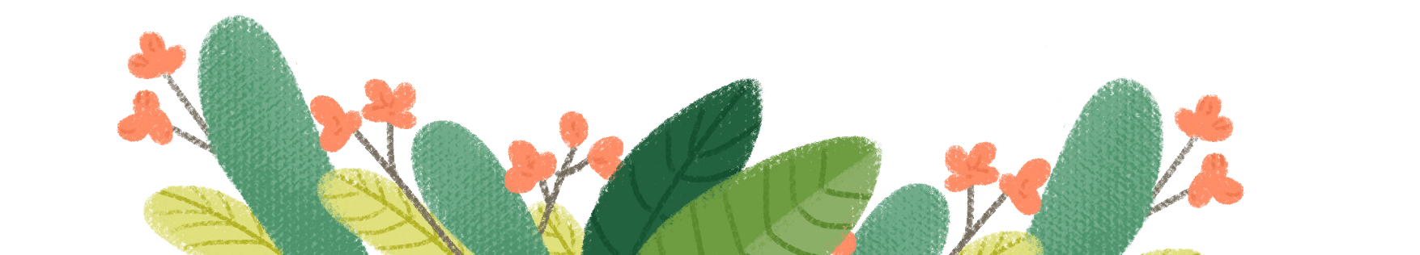
Tiếng Việt
BÀI 5: CÓC KIỆN TRỜI (Tiết 1+2)

Slide 7




Slide 8

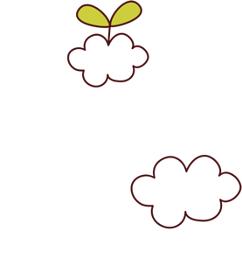



TAY DÒ
TAI NGHE
MẮT DÕI

Slide 9
Cóc kiện trời
Ngày xưa, có một năm trời hạn hán, ruộng đồng nứt nẻ, cây cối trụi trơ, chim muông khát khô.
Cóc thấy nguy quá, bèn lên thiên đình kiện Trời. Dọc đường, gặp cua, gấu, cọp, ong, cáo. Tất cả đều xin đi theo.
Đến cửa Nhà Trời, chỉ thấy một cái trống to, cóc bảo:
- Anh cua bò vào chum nước này, cô ong đợi sau cánh cửa. Còn chị cáo, anh gấu, anh cọp thì nấp hai bên.
Sắp đặt xong, cóc lấy dùi đánh ba hồi trống. Thấy cóc dám náo động thiên đình, Trời nổi giận, sai gà ra trị tội. Gà vừa bay đến, cáo nhảy xổ tới, cắn cổ gà tha đi. Trời sai chó bắt cáo. Chó mới ra tới cửa đã bị gấu quật ngã. Trời sai Thần Sét trị gấu. Thần Sét hùng hổ đi ra, chưa kịp nhìn địch thủ đã bị ong bay ra đốt túi bụi. Thần nhảy vào chum nước, lập tức cua giơ càng ra kẹp. Thần đau quá, nhảy ra thì bị cọp vồ.

Slide 10
Cóc kiện trời
Trời đành mời cóc vào. Cóc tâu:
- Muôn tâu Thượng đế! Đã lâu lắm rồi, trần gian không hề có mưa. Thượng đế cần làm mưa ngay để cứu muôn loài.
Trời dịu giọng:
- Thôi cậu về đi. Ta sẽ cho mưa xuống!
Lại còn dặn thêm:
- Lần sau, hễ muốn mưa, cậu chỉ cần nghiến răng báo hiệu cho ta!
Cóc về đến trần gian thì nước đã ngập cả ruộng đồng.
Từ đó, hễ cóc nghiến răng là trời đổ mưa.
Truyện cổ Việt Nam

Slide 11

Cóc kiện trời
1
Ngày xưa, có một năm trời hạn hán, ruộng đồng nứt nẻ, cây cối trụi trơ, chim muông khát khô.
Cóc thấy nguy quá, bèn lên thiên đình kiện Trời. Dọc đường, gặp cua, gấu, cọp, ong, cáo. Tất cả đều xin đi theo.
2
Đến cửa Nhà Trời, chỉ thấy một cái trống to, cóc bảo:
- Anh cua bò vào chum nước này, cô ong đợi sau cánh cửa. Còn chị cáo, anh gấu, anh cọp thì nấp hai bên.
Sắp đặt xong, cóc lấy dùi đánh ba hồi trống. Thấy cóc dám náo động thiên đình, Trời nổi giận, sai gà ra trị tội. Gà vừa bay đến, cáo nhảy xổ tới, cắn cổ gà tha đi. Trời sai chó bắt cáo. Chó mới ra tới cửa đã bị gấu quật ngã. Trời sai Thần Sét trị gấu. Thần Sét hùng hổ đi ra, chưa kịp nhìn địch thủ đã bị ong bay ra đốt túi bụi. Thần nhảy vào chum nước, lập tức cua giơ càng ra kẹp. Thần đau quá, nhảy ra thì bị cọp vồ.

Slide 12
Cóc kiện trời
3
Trời đành mời cóc vào. Cóc tâu:
- Muôn tâu Thượng đế! Đã lâu lắm rồi, trần gian không hề có mưa. Thượng đế cần làm mưa ngay để cứu muôn loài.
Trời dịu giọng:
- Thôi cậu về đi. Ta sẽ cho mưa xuống!
Lại còn dặn thêm:
- Lần sau, hễ muốn mưa, cậu chỉ cần nghiến răng báo hiệu cho ta!
Cóc về đến trần gian thì nước đã ngập cả ruộng đồng.
Từ đó, hễ cóc nghiến răng là trời đổ mưa.
4
Truyện cổ Việt Nam

Slide 13

hạn hán
túi bụi
nứt nẻ
náo động
trụi trơ
khát khô

Slide 14

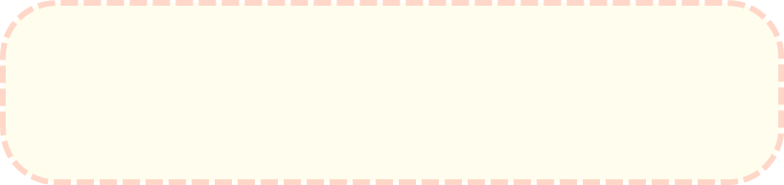
Luyện đọc nối tiếp câu

Slide 15
Cóc kiện trời
1
Ngày xưa, có một năm trời hạn hán, ruộng đồng nứt nẻ, cây cối trụi trơ, chim muông khát khô.
Cóc thấy nguy quá, bèn lên thiên đình kiện Trời. Dọc đường, gặp cua, gấu, cọp, ong, cáo. Tất cả đều xin đi theo.
2
Đến cửa Nhà Trời, chỉ thấy một cái trống to, cóc bảo:
- Anh cua bò vào chum nước này, cô ong đợi sau cánh cửa. Còn chị cáo, anh gấu, anh cọp thì nấp hai bên.
Sắp đặt xong, cóc lấy dùi đánh ba hồi trống. Thấy cóc dám náo động thiên đình, Trời nổi giận, sai gà ra trị tội. Gà vừa bay đến, cáo nhảy xổ tới, cắn cổ gà tha đi. Trời sai chó bắt cáo. Chó mới ra tới cửa đã bị gấu quật ngã. Trời sai Thần Sét trị gấu. Thần Sét hùng hổ đi ra, chưa kịp nhìn địch thủ đã bị ong bay ra đốt túi bụi. Thần nhảy vào chum nước, lập tức cua giơ càng ra kẹp. Thần đau quá, nhảy ra thì bị cọp vồ.

Slide 16
Cóc kiện trời
3
Trời đành mời cóc vào. Cóc tâu:
- Muôn tâu Thượng đế! Đã lâu lắm rồi, trần gian không hề có mưa. Thượng đế cần làm mưa ngay để cứu muôn loài.
Trời dịu giọng:
- Thôi cậu về đi. Ta sẽ cho mưa xuống!
Lại còn dặn thêm:
- Lần sau, hễ muốn mưa, cậu chỉ cần nghiến răng báo hiệu cho ta!
Cóc về đến trần gian thì nước đã ngập cả ruộng đồng.
Từ đó, hễ cóc nghiến răng là trời đổ mưa.
4
Truyện cổ Việt Nam

Slide 17

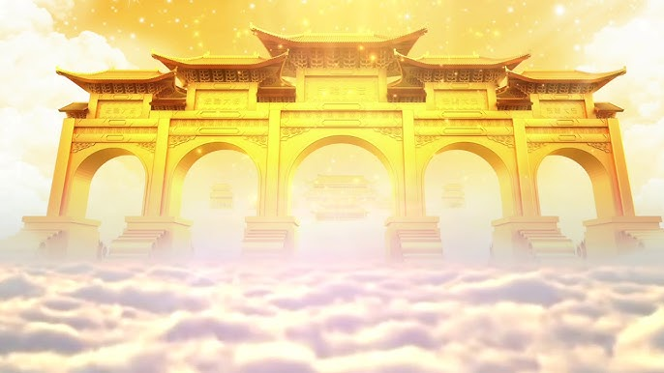
Thiên đình: Triều đình ở trên trời

Slide 18
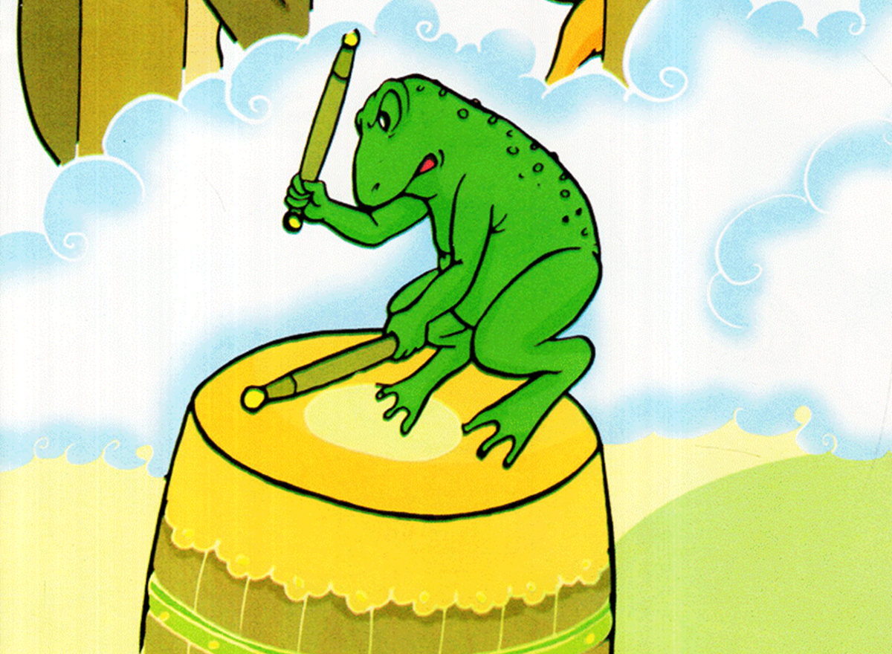
Náo động: Làm ầm ĩ, ồn ào.

Slide 19
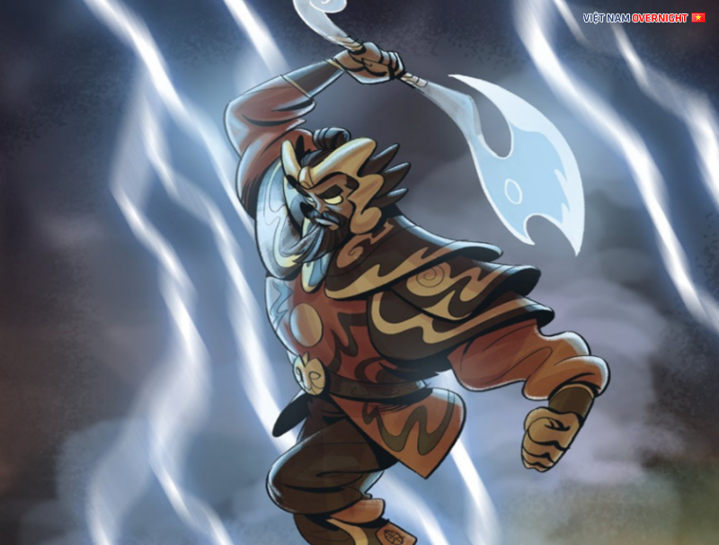
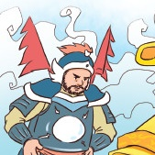
Thần Sét: Vị thần thi hành lệnh của Trời theo luật thiên đình, theo quan niệm tính ngưỡng của người xưa.

Slide 20
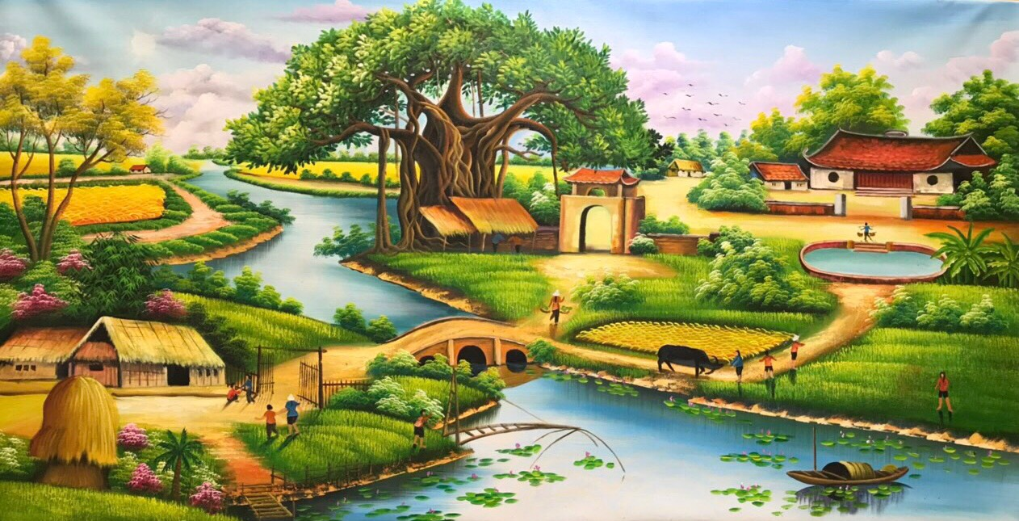
Trần gian: Thế giới của con người trên mặt đất

Slide 21
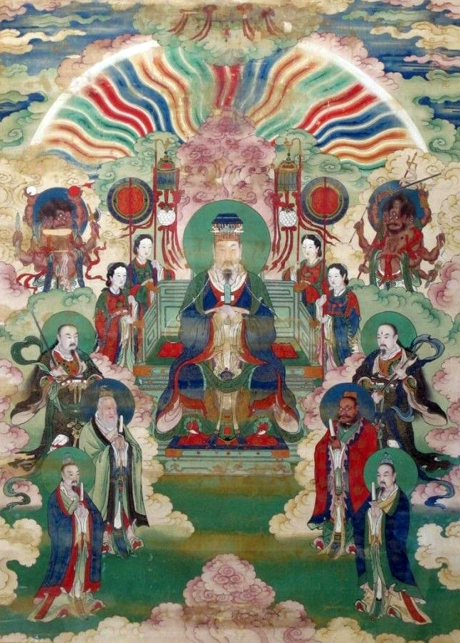
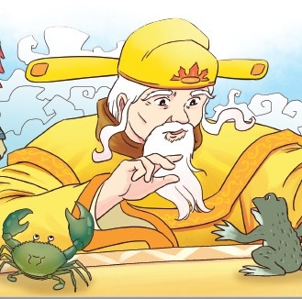
Thượng đế: Vị vua trên thiên đình, theo quan niệm tín ngưỡng của người xưa.

Slide 22


Tiêu chí đánh giá
1
Đọc đúng
2
Đọc to, rõ
3
Ngắt nghỉ đúng chỗ

Slide 23
Cóc kiện trời
1
Ngày xưa, có một năm trời hạn hán, ruộng đồng nứt nẻ, cây cối trụi trơ, chim muông khát khô.
Cóc thấy nguy quá, bèn lên thiên đình kiện Trời. Dọc đường, gặp cua, gấu, cọp, ong, cáo. Tất cả đều xin đi theo.
2
Đến cửa Nhà Trời, chỉ thấy một cái trống to, cóc bảo:
- Anh cua bò vào chum nước này, cô ong đợi sau cánh cửa. Còn chị cáo, anh gấu, anh cọp thì nấp hai bên.
Sắp đặt xong, cóc lấy dùi đánh ba hồi trống. Thấy cóc dám náo động thiên đình, Trời nổi giận, sai gà ra trị tội. Gà vừa bay đến, cáo nhảy xổ tới, cắn cổ gà tha đi. Trời sai chó bắt cáo. Chó mới ra tới cửa đã bị gấu quật ngã. Trời sai Thần Sét trị gấu. Thần Sét hùng hổ đi ra, chưa kịp nhìn địch thủ đã bị ong bay ra đốt túi bụi. Thần nhảy vào chum nước, lập tức cua giơ càng ra kẹp. Thần đau quá, nhảy ra thì bị cọp vồ.

Slide 24
Cóc kiện trời
3
Trời đành mời cóc vào. Cóc tâu:
- Muôn tâu Thượng đế! Đã lâu lắm rồi, trần gian không hề có mưa. Thượng đế cần làm mưa ngay để cứu muôn loài.
Trời dịu giọng:
- Thôi cậu về đi. Ta sẽ cho mưa xuống!
Lại còn dặn thêm:
- Lần sau, hễ muốn mưa, cậu chỉ cần nghiến răng báo hiệu cho ta!
Cóc về đến trần gian thì nước đã ngập cả ruộng đồng.
Từ đó, hễ cóc nghiến răng là trời đổ mưa.
4
Truyện cổ Việt Nam

Slide 25

Ngày xưa, có một năm trời hạn hán, ruộng đồng nứt nẻ, cây cối trụi trơ, chim muông khát khô.
Thần sét hùng hổ đi ra, chưa kịp nhìn địch thủ đã bị ong bay ra đốt túi bụi.
Lần sau, hễ muốn mưa, cậu chỉ cần nghiến răng báo hiệu cho ta!

Slide 26


Tiêu chí đánh giá
1
Đọc đúng
2
Đọc to, rõ
3
Ngắt nghỉ đúng chỗ

Slide 27


Slide 28

Câu 1: Các con vật xin theo Cóc đi đâu? Vì sao?
- Các con vật xin theo Cóc lên thiên đình kiện Trời vì Trời làm nắng hạn quá lâu, ruộng đồng nứt nẻ, cây cỏ trơ trụi, chim muông khát khô cả họng, muôn loài đều khổ sở.

Slide 29
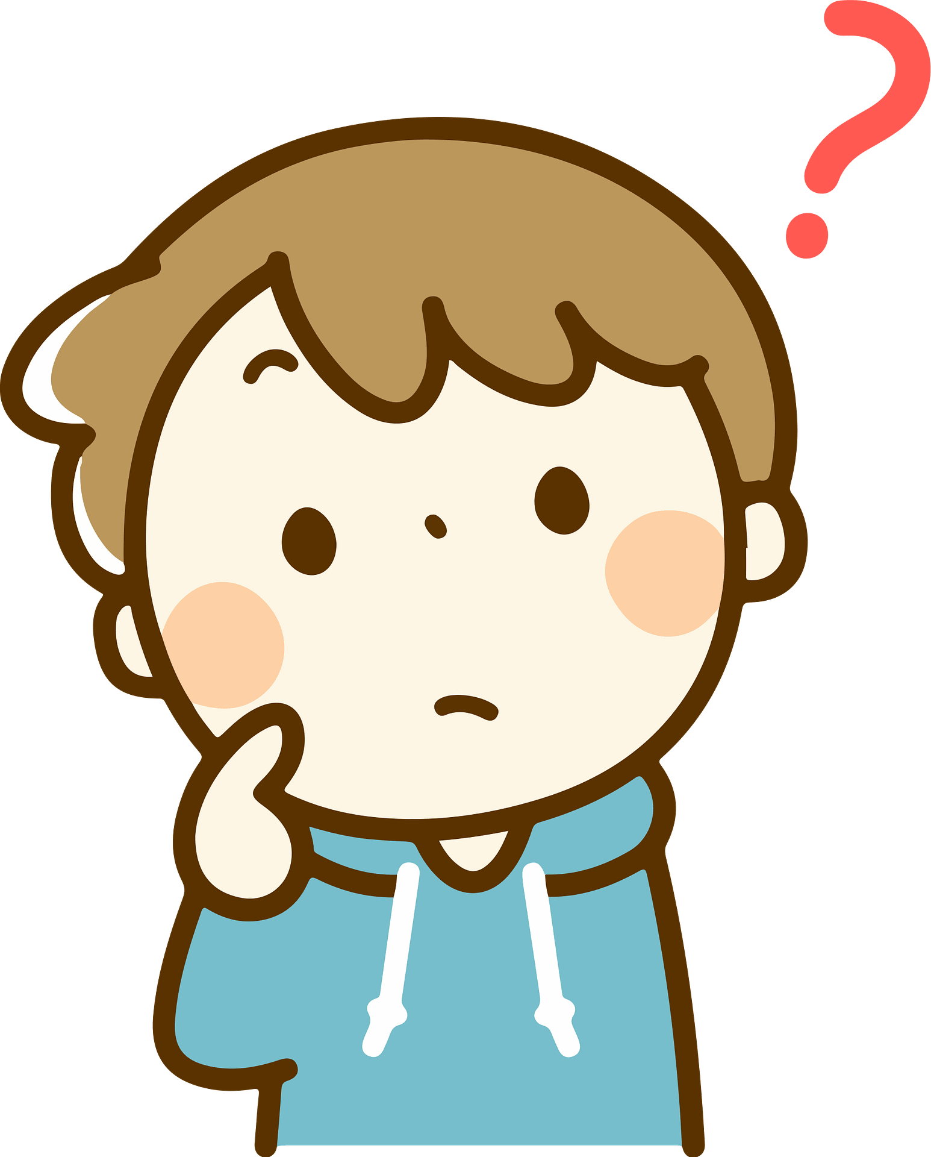
Câu 2: Cóc làm gì trước khi đánh trống?
- Trước khi đánh trống, Cóc đã sắp xếp lực lượng ở những chỗ bất ngờ và sẵn sàng chiến đấu, phát huy thế mạnh của mỗi con vật: Anh Cua thì bò vào chum, cô Ong đợi sau cánh cửa, chị Cáo, anh Gấu, anh Cọp thì nấp hai bên.

Slide 30
Câu 3: Thuật lại cuộc chiến đấu giữa hai bên?
- Cuộc chiến giữa hai bên đã diễn ra như sau: thấy Cóc đánh trống làm náo loạn thiên đình. Trời nổi giận sai Gà ra trị tội. Gà bị Cáo vồ luôn. Trời lại sai Chó ra bắt Cáo, Chó bị Gấu quật chết tươi. Trời sai Thần Sét ra trị Gấu. Thần Sét bị Ong chích phải nhảy vào chum nước và bị Cua kẹp. Đau quá Thần Sét vội nhảy ra khỏi chum thì bị Cọp vồ. Cóc đã hoàn toàn làm chủ trận đánh và giành chiến thắng vẻ vang.

Slide 31
Câu 4: Theo em, vì sao trời phải thay đổi thái độ?
- Sau cuộc chiến đội quân nhà trời thất bại nên Trời thay đổi thái độ.

Slide 32

Câu 5: Truyện giúp em hiểu thêm điều gì?
- Khi làm một việc gì đó thì phải quyết tâm làm đến cùng và sắp xếp công việc một cách hợp lí.

Slide 33


Slide 34
Tiêu chí đánh giá
1
Đọc đúng
2
Đọc to, rõ
3
Ngắt nghỉ đúng chỗ

Slide 35
Cóc kiện trời
1
Ngày xưa, có một năm trời hạn hán, ruộng đồng nứt nẻ, cây cối trụi trơ, chim muông khát khô.
Cóc thấy nguy quá, bèn lên thiên đình kiện Trời. Dọc đường, gặp cua, gấu, cọp, ong, cáo. Tất cả đều xin đi theo.
2
Đến cửa Nhà Trời, chỉ thấy một cái trống to, cóc bảo:
- Anh cua bò vào chum nước này, cô ong đợi sau cánh cửa. Còn chị cáo, anh gấu, anh cọp thì nấp hai bên.
Sắp đặt xong, cóc lấy dùi đánh ba hồi trống. Thấy cóc dám náo động thiên đình, Trời nổi giận, sai gà ra trị tội. Gà vừa bay đến, cáo nhảy xổ tới, cắn cổ gà tha đi. Trời sai chó bắt cáo. Chó mới ra tới cửa đã bị gấu quật ngã. Trời sai Thần Sét trị gấu. Thần Sét hùng hổ đi ra, chưa kịp nhìn địch thủ đã bị ong bay ra đốt túi bụi. Thần nhảy vào chum nước, lập tức cua giơ càng ra kẹp. Thần đau quá, nhảy ra thì bị cọp vồ.

Slide 36
Cóc kiện trời
2
Đến cửa Nhà Trời, chỉ thấy một cái trống to, cóc bảo:
- Anh cua bò vào chum nước này, cô ong đợi sau cánh cửa. Còn chị cáo, anh gấu, anh cọp thì nấp hai bên.
Sắp đặt xong, cóc lấy dùi đánh ba hồi trống. Thấy cóc dám náo động thiên đình, Trời nổi giận, sai gà ra trị tội. Gà vừa bay đến, cáo nhảy xổ tới, cắn cổ gà tha đi. Trời sai chó bắt cáo. Chó mới ra tới cửa đã bị gấu quật ngã. Trời sai Thần Sét trị gấu. Thần Sét hùng hổ đi ra, chưa kịp nhìn địch thủ đã bị ong bay ra đốt túi bụi. Thần nhảy vào chum nước, lập tức cua giơ càng ra kẹp. Thần đau quá, nhảy ra thì bị cọp vồ.
3
Trời đành mời cóc vào. Cóc tâu:
- Muôn tâu Thượng đế! Đã lâu lắm rồi, trần gian không hề có mưa. Thượng đế cần làm mưa ngay để cứu muôn loài.
Trời dịu giọng:
- Thôi cậu về đi. Ta sẽ cho mưa xuống!
Lại còn dặn thêm:
- Lần sau, hễ muốn mưa, cậu chỉ cần nghiến răng báo hiệu cho ta!

Slide 37
NỘI DUNG BÀI:
Nhờ quyết tâm và biết đấu tranh cho cuộc sống của muôn loài nên Cóc và các bạn đã chiến thắng đội quân hùng hậu của Trời, buộc trời phải làm mưa mang lại sự sống cho vạn vật ở trần gian.

Slide 38


Slide 39
Xác định giọng đọc của các nhân vật
+ Giọng người dẫn chuyện thong thả (đoạn 1), nhanh (đoạn 2), chậm lại (đoạn 3, 4)
+ Giọng Cóc: đường hoàng, đĩnh đạc thể hiện sự gan dạ, quyết tâm không nao núng.
+ Giọng Trời: ôn tồn, vẻ dỗ dành.

Slide 40
Xác định một số từ ngữ cần nhấn giọng
- Nhấn giọng các từ ngữ miêu tả cảnh vật: nứt nẻ, trơ trụi, khát khô, ngập cả ruộng đồng; các từ chỉ hoạt động, thái độ, cảm xúc suy nghĩ của nhân vật: náo động, nổi giận, nhảy, hùng hổ, đốt túi bụi, dịu giọng,…

Slide 41
Cóc kiện trời
Sắp đặt xong, cóc lấy dùi đánh ba hồi trống. Thấy cóc dám náo động thiên đình, Trời nổi giận, sai gà ra trị tội. Gà vừa bay đến, cáo nhảy xổ tới, cắn cổ gà tha đi. Trời sai chó bắt cáo. Chó mới ra tới cửa đã bị gấu quật ngã. Trời sai Thần Sét trị gấu. Thần Sét hùng hổ đi ra, chưa kịp nhìn địch thủ đã bị ong bay ra đốt túi bụi. Thần nhảy vào chum nước, lập tức cua giơ càng ra kẹp. Thần đau quá, nhảy ra thì bị cọp vồ.

Slide 42

Tiêu chí đánh giá
1
Đọc đúng
2
Đọc to, rõ
3
Ngắt nghỉ đúng chỗ

Slide 43
Cóc kiện trời
1
Ngày xưa, có một năm trời hạn hán, ruộng đồng nứt nẻ, cây cối trụi trơ, chim muông khát khô.
Cóc thấy nguy quá, bèn lên thiên đình kiện Trời. Dọc đường, gặp cua, gấu, cọp, ong, cáo. Tất cả đều xin đi theo.
2
Đến cửa Nhà Trời, chỉ thấy một cái trống to, cóc bảo:
- Anh cua bò vào chum nước này, cô ong đợi sau cánh cửa. Còn chị cáo, anh gấu, anh cọp thì nấp hai bên.
Sắp đặt xong, cóc lấy dùi đánh ba hồi trống. Thấy cóc dám náo động thiên đình, Trời nổi giận, sai gà ra trị tội. Gà vừa bay đến, cáo nhảy xổ tới, cắn cổ gà tha đi. Trời sai chó bắt cáo. Chó mới ra tới cửa đã bị gấu quật ngã. Trời sai Thần Sét trị gấu. Thần Sét hùng hổ đi ra, chưa kịp nhìn địch thủ đã bị ong bay ra đốt túi bụi. Thần nhảy vào chum nước, lập tức cua giơ càng ra kẹp. Thần đau quá, nhảy ra thì bị cọp vồ.

Slide 44
Cóc kiện trời
2
Đến cửa Nhà Trời, chỉ thấy một cái trống to, cóc bảo:
- Anh cua bò vào chum nước này, cô ong đợi sau cánh cửa. Còn chị cáo, anh gấu, anh cọp thì nấp hai bên.
Sắp đặt xong, cóc lấy dùi đánh ba hồi trống. Thấy cóc dám náo động thiên đình, Trời nổi giận, sai gà ra trị tội. Gà vừa bay đến, cáo nhảy xổ tới, cắn cổ gà tha đi. Trời sai chó bắt cáo. Chó mới ra tới cửa đã bị gấu quật ngã. Trời sai Thần Sét trị gấu. Thần Sét hùng hổ đi ra, chưa kịp nhìn địch thủ đã bị ong bay ra đốt túi bụi. Thần nhảy vào chum nước, lập tức cua giơ càng ra kẹp. Thần đau quá, nhảy ra thì bị cọp vồ.
3
Trời đành mời cóc vào. Cóc tâu:
- Muôn tâu Thượng đế! Đã lâu lắm rồi, trần gian không hề có mưa. Thượng đế cần làm mưa ngay để cứu muôn loài.
Trời dịu giọng:
- Thôi cậu về đi. Ta sẽ cho mưa xuống!
Lại còn dặn thêm:
- Lần sau, hễ muốn mưa, cậu chỉ cần nghiến răng báo hiệu cho ta!

Slide 45
